Slide 1
Цифровые панорамные приемники

Slide 2
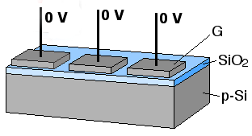
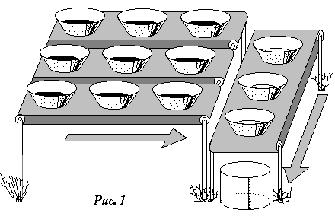
ПЗС матрицы
Прибор с зарядовой связью был изобретён в 1969 году Уиллардом Бойлом и Джорджем Смитом в Лабораториях Белла (AT&T Bell Labs)
В 1970 году исследователи Bell Labs научились фиксировать изображения с помощью простых линейных устройств.
В 2009 году эти создатели ПЗС-матрицы были награждены Нобелевской премией по физике.

Slide 3
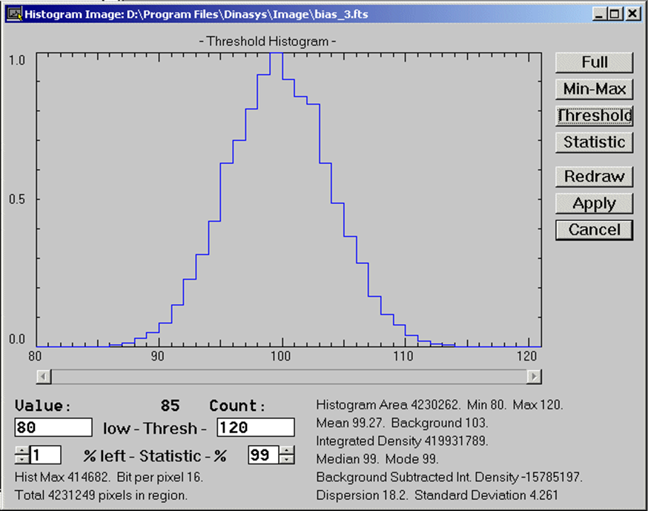
характеристики ПЗС-камер
Шум считывания указывается в электронах на пиксель, внесенных в конечный сигнал после считывания ПЗС.
Ошибка АЦ преобразования + «призрачные электроны» вносят аддитивную неопределенность в выходной сигнал (флуктуации). Среднеквадратическое отклонение этих флуктуаций (1 сигма) и есть шум считывания.
Шум считывания не является пуассоновским.
Зависит от скорости считывания и температуры.
Шум считывания современных ПЗС-камер лежит ниже границы 10 e/pix
Шум считывания измеряется по кадрам подложки (bias)

Slide 4
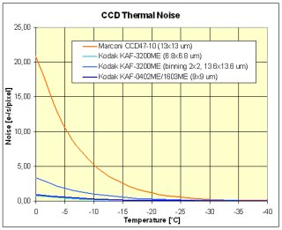
характеристики ПЗС-камер
темновой ток и темновой шум
Их часто путают!
e/(pix*sec)
Темновой ток появляется в результате термогенерации электронов в кремнии и проявляется как добавочные электроны в выходном сигнале.
Темновой ток уменьшается в 2 раза при понижении температуры на 5-6 градусов.
Есть «горячие пиксели» в которых уровень темнового тока больше, чем в нормальных пикселях.
Темновой ток имеет пуассоновский характер и Шум темнового тока =sqrt(тока)
Темновой ток можно вычесть, но шум останется и даже удвоится!

Slide 5
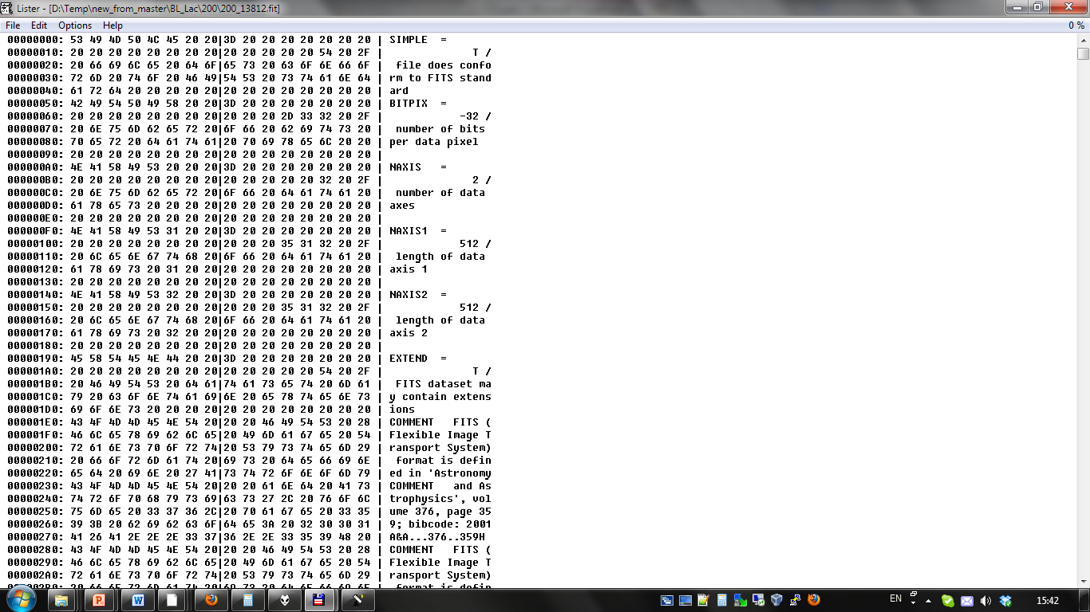
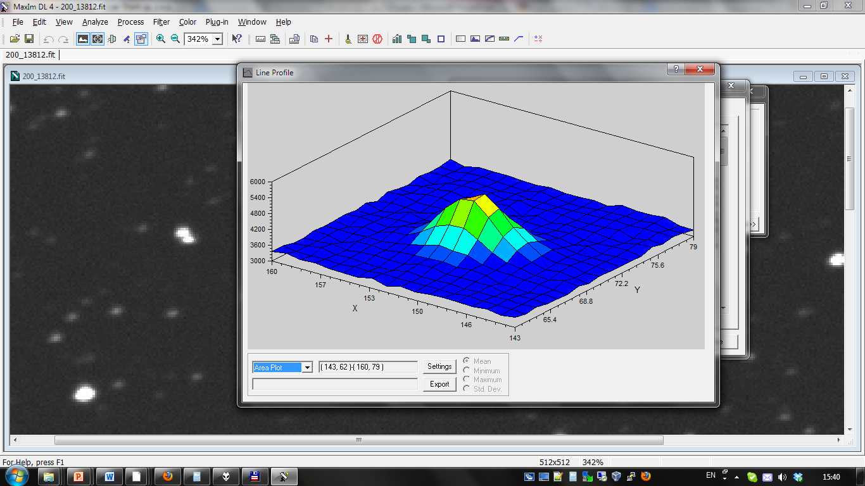
FITS формат

Slide 6
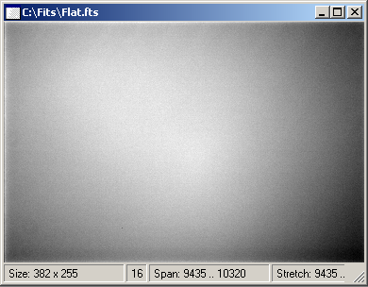
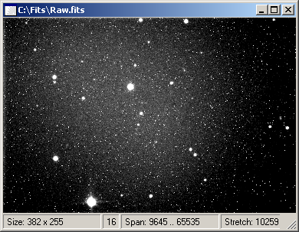
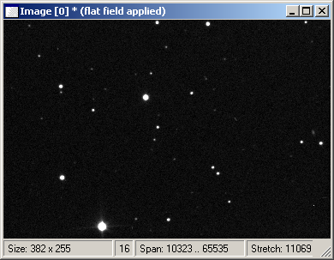
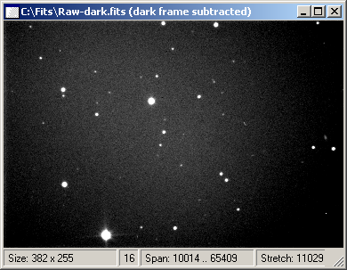
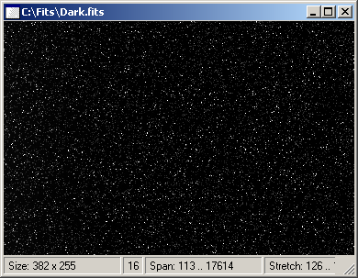
Калибровка ПЗС - кадров.
Вы видите, поле зрения засвечено неравномерно, заметно потемнение к краю. Этот эффект называется виньетированием и связан с недостатками оптики телескопа. Кроме того, возможна неравномерность чувствительности матрицы от пикселя к пикселю или просто пылинки на защитном окне матрицы. Разделим кадр, полученный после вычитания dark frame, на кадр плоского поля (flat field). Кадр плоского поля получается при съемке равномерно освещенной поверхности через тот же телескоп, часто для этих целей фотографируют сумеречное небо, когда звезд еще не видно.
Еще одно замечательное свойство ПЗС – матриц, их очень хорошая стабильность. Если где-то на матрице есть «горячий» или «мертвый» пиксель, то его положение не меняется со временем. Это позволяет бороться с шумами очень простым способом: из полезного кадра (frame) вычитается кадр, полученный с тем же временем накопления (экспозицией), но в полной темноте (dark frame).
(frame-dark) / flat field
(frame dark frame)

Slide 7
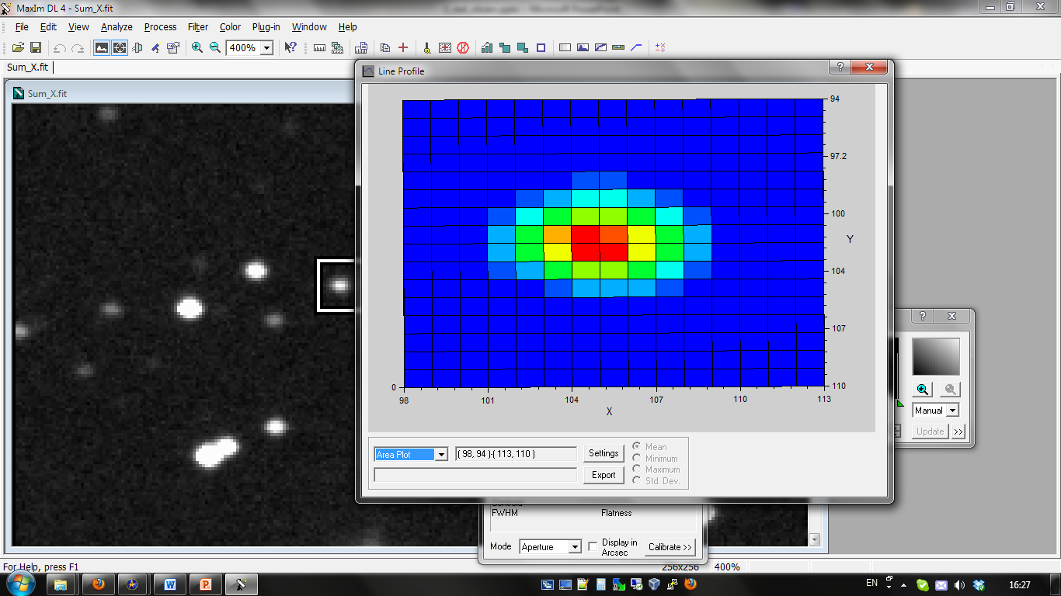
Вот так примерно выглядит звезда на ПЗС. Как определить центр изображения?

Slide 8
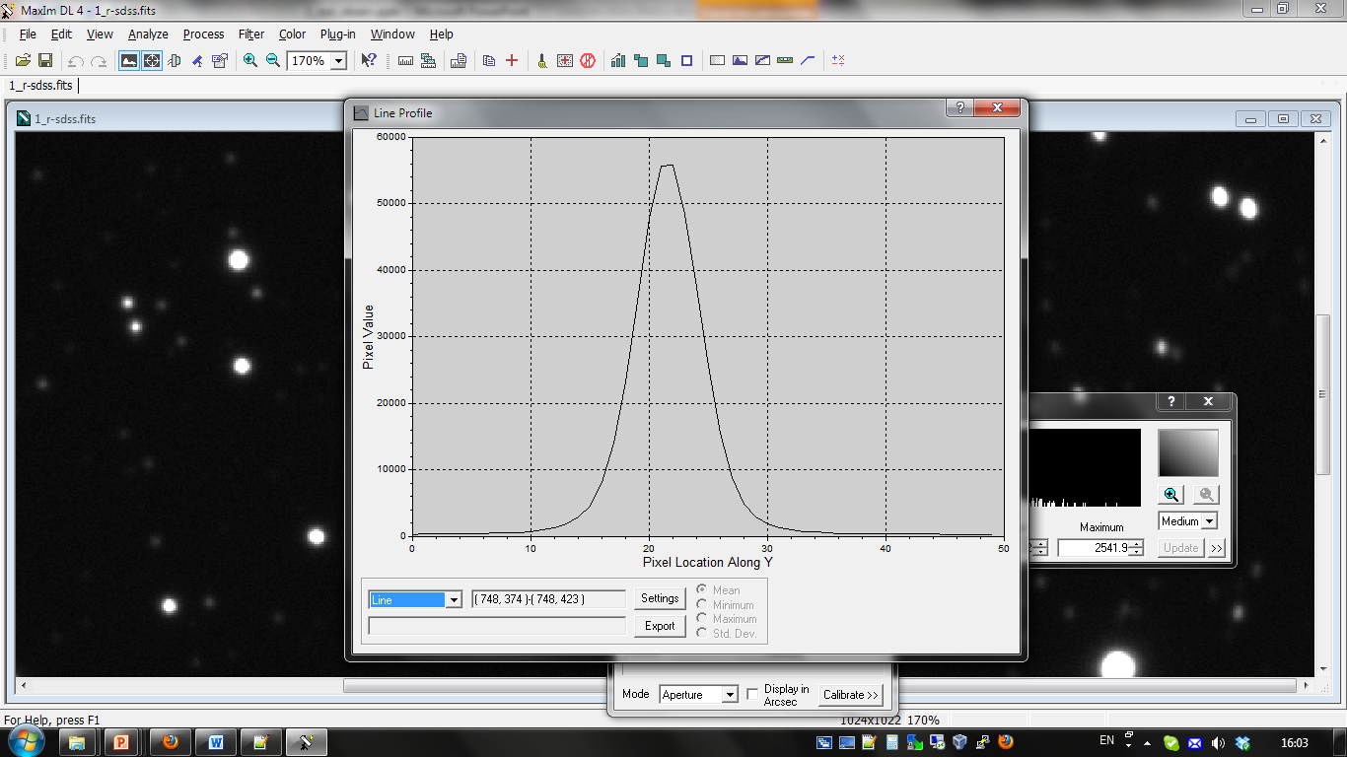
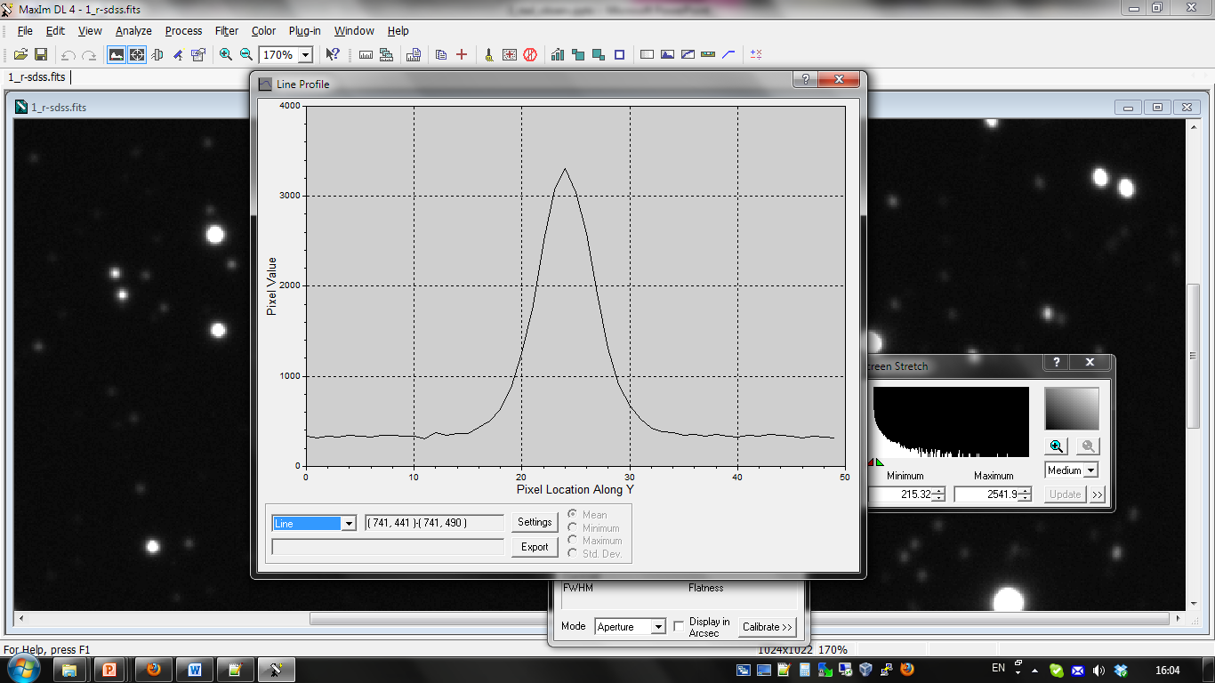
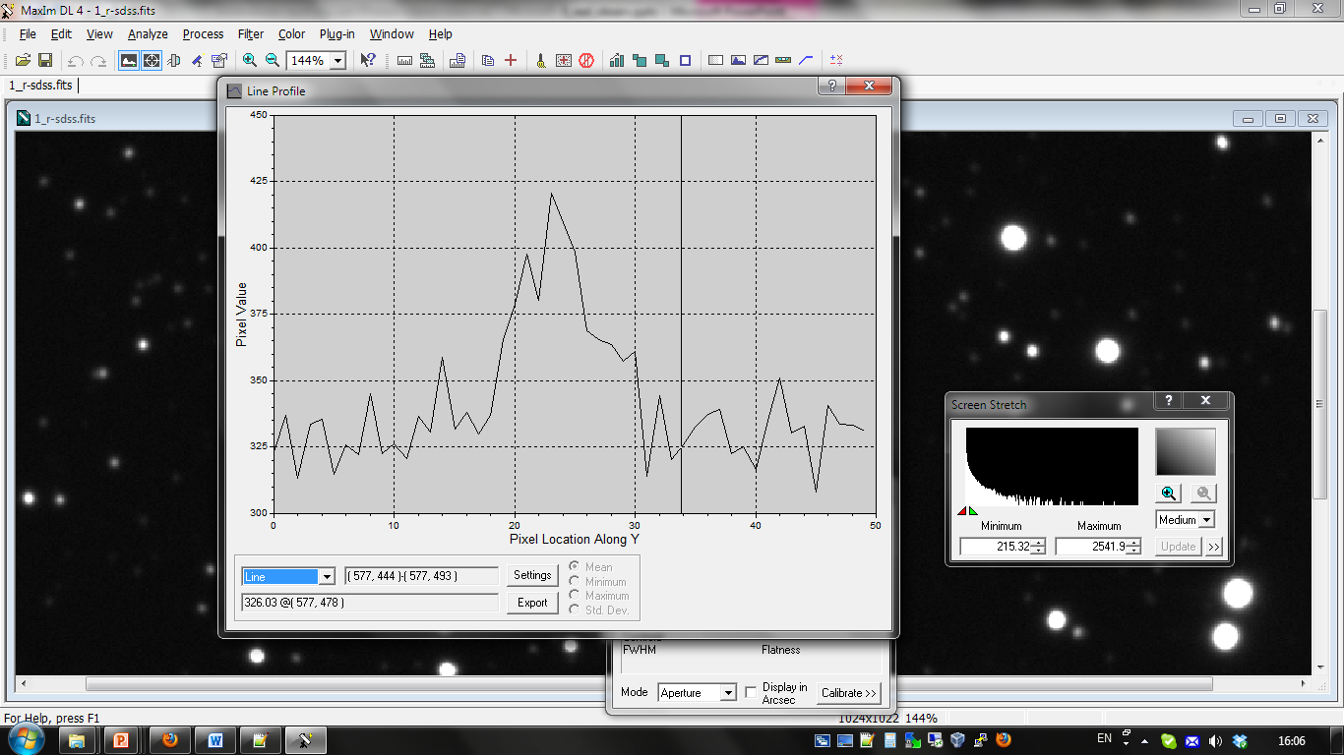
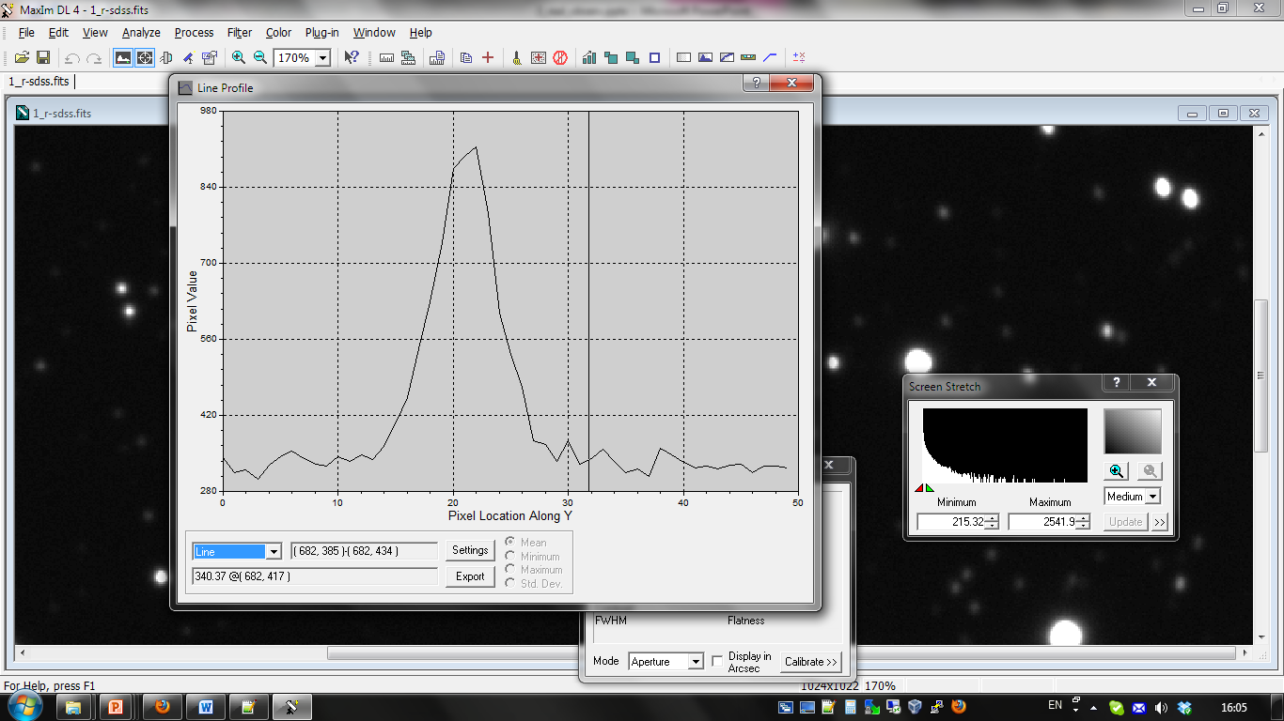
Задача еще усложняется, если звезда слабая (мало отношение сигнал/шум)

Slide 9
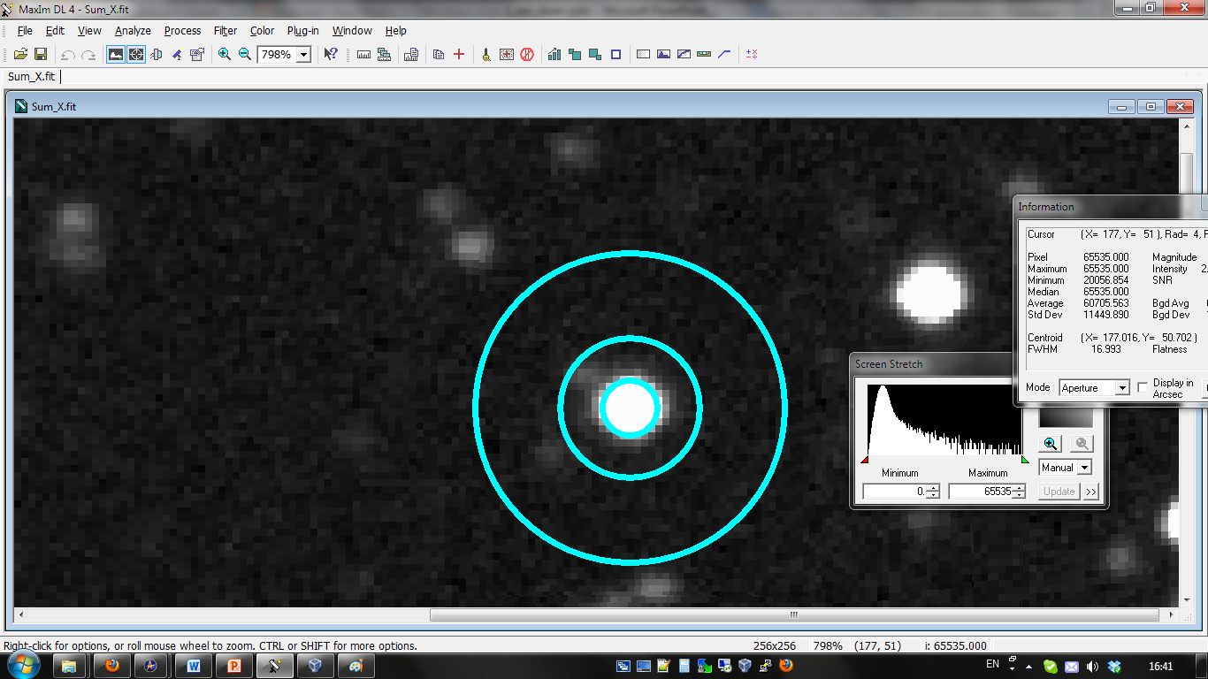
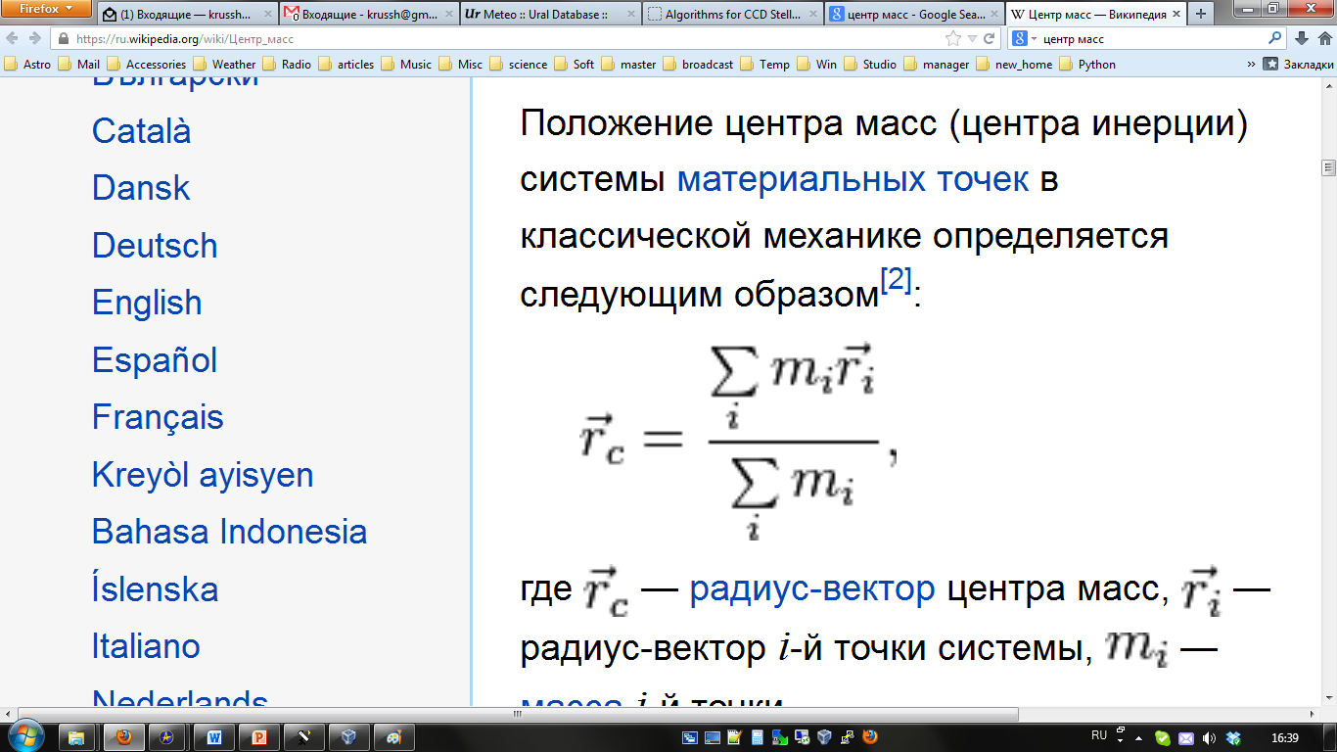
Самое простое – определяем центр масс.
Точность метода очень высока. Зависит от соотношения сигнал/шум и от степени дискретизации! При недостаточной дискретизации не работает.
Найдите центр масс для последовательности:
856 773 779 835 948 1541 2368 2579 2159 1447 994 823 769 729 810

Slide 10
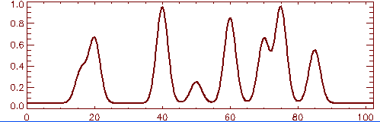
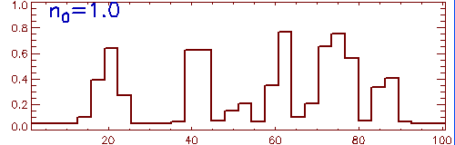
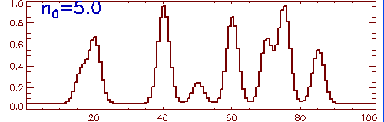
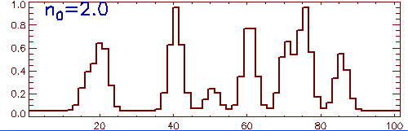
теорема Найквиста-Котельникова (light), пространственная дискретизация
Для восстановления сигнала, имеющего спектр конечной ширины, требуется дискретизация с частотой в 2 раза выше, чем верхняя граничная частота сигнала.

Slide 11
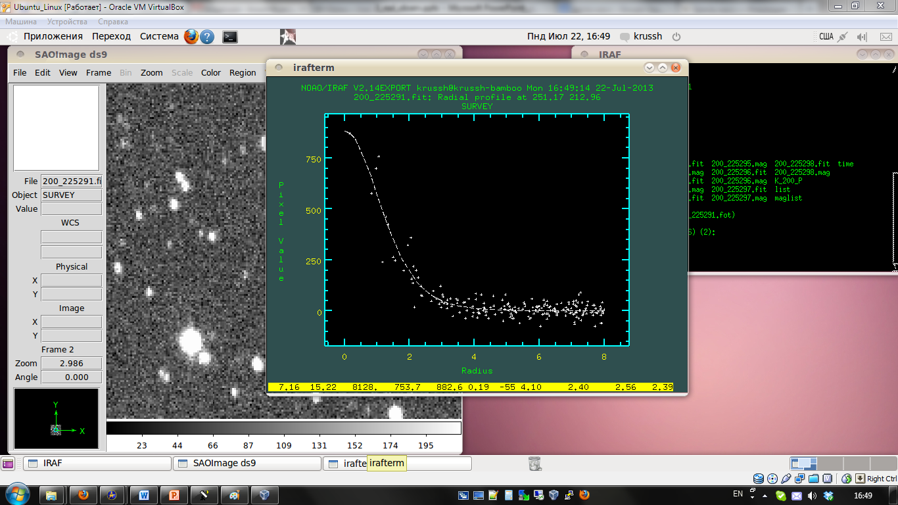
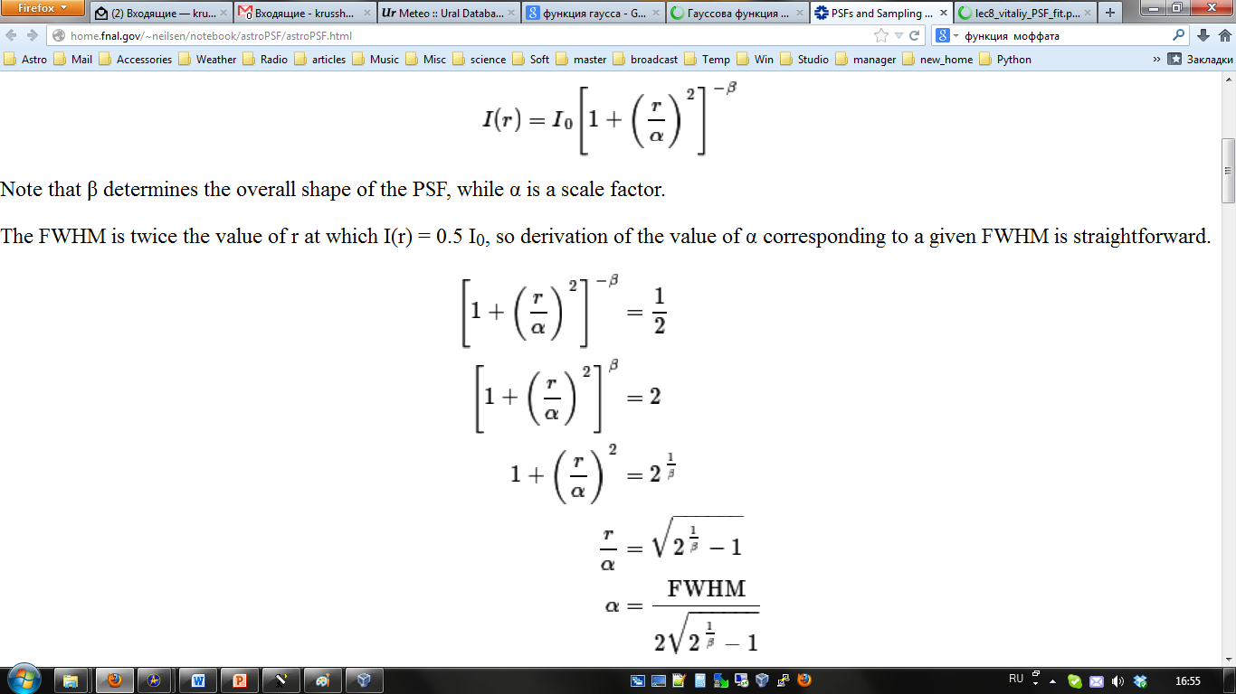
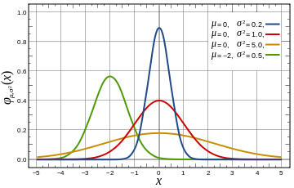
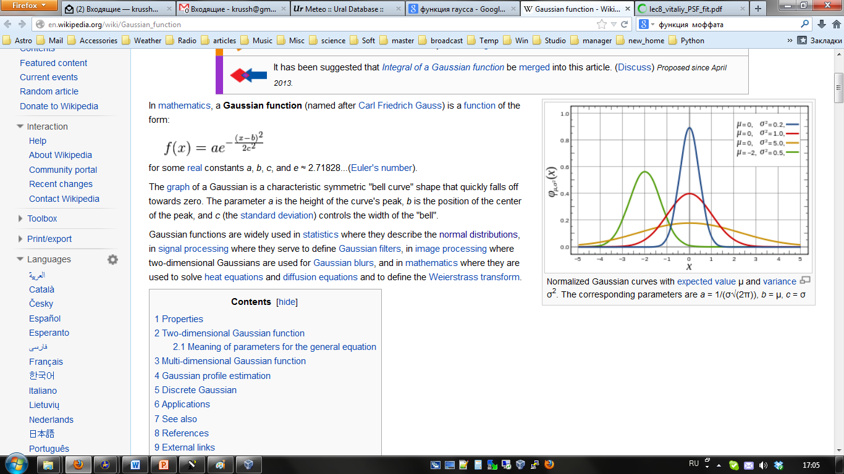
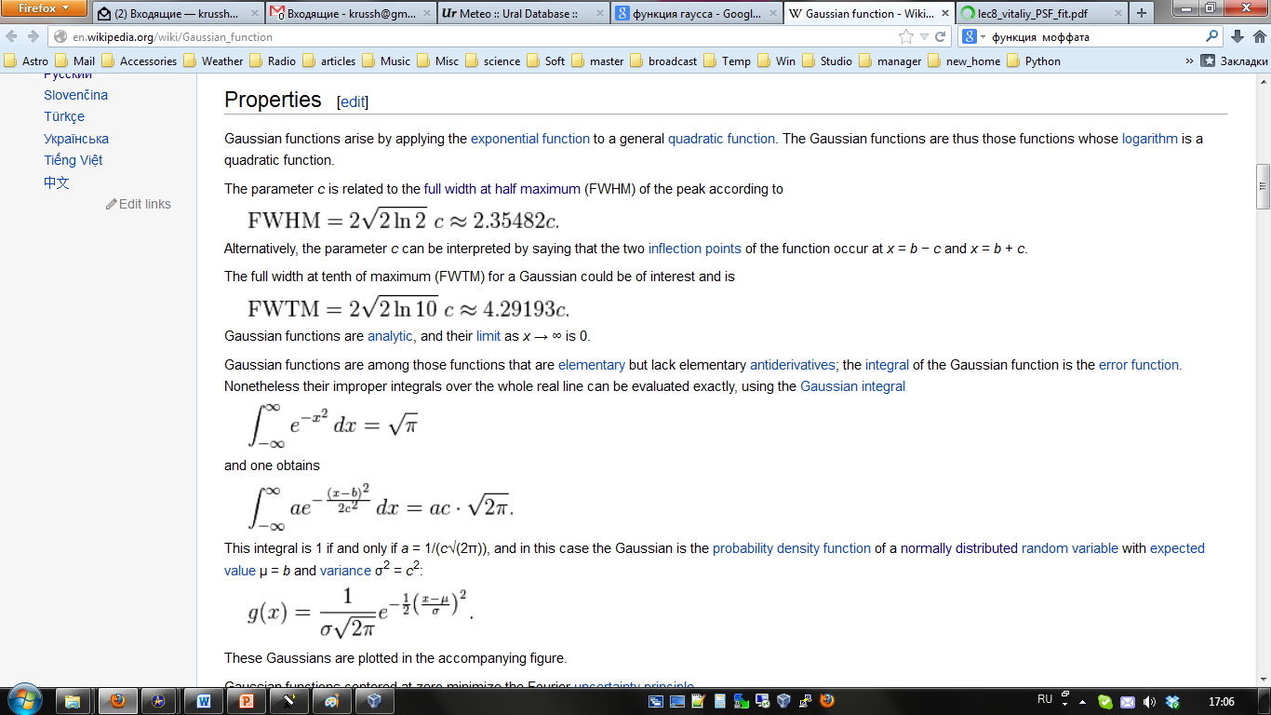
Еще один метод – использование метода МНК и «вписывание» теоретического профиля в имеющееся распределение интенсивности.
Методы часто совмещают. Находят центр масс, а форму PSF описывают Гауссом или Моффатом, уточняя положение центра.

Slide 12
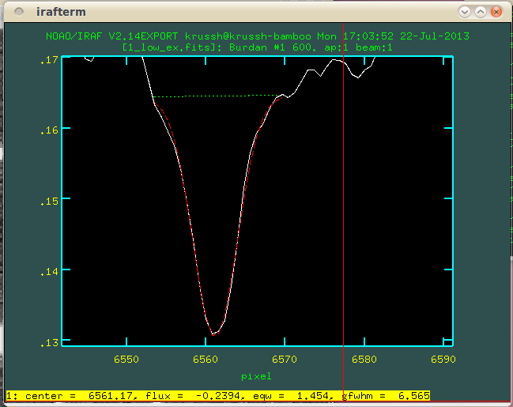
При фитировании
Кроме центра мы определяем еще параметр FWHM
Полный интеграл под фитирующей функцией (эквивалентная ширина линии)
Возможны более сложные случаи – сложение двух функций и «разделение» источников/линий

Slide 13
Как идентифицировать звезды?
В пространстве углов/отношений сторон для всех «треугольников» можно найти соответствия.

Slide 14
Задачка.
Найдите координаты референсного пикселя в формате
Hh:mm:ss, dd:mm:ss и масштаб изображения.
TYPE1 = 'RA---TAN'
CRPIX1 = 179
CRVAL1 = 260.1714010332432281
CDELT1 = -0.0005211305614169
CUNIT1 = 'deg '
CTYPE2 = 'DEC--TAN'
CRPIX2 = 196
CRVAL2 = 41.1413183893295482
CDELT2 = 0.0005209894922595
CUNIT2 = 'deg '
CROTA1 = 8.6676277918239020
CROTA2 = 8.6743889706402442

Slide 15
Хорошо со звездами! Почти всегда есть к чему привязаться.
А как быть со спектрами?
Нам нужны реперные точки.
Атмосферные линии
Лампа с полым катодом (линейчатого спектра)
Всякая модная фигня
В любом случае, необходима стабильность спектрографа на протяжении многих часов, иначе все расползется!
Для спектров так же можно записать сложный полином в котором будет все учтено. И это делается на этапе обработки. В дальнейшем шкала длин волн линеаризуется.
wavelength = f (x, y) / y
>>>
CRVAL1 = 3700.00 / WAVELENGTH 1-st ELEMENT, ANGSTROM
CDELT1 = 0.800000 / DISPERSION, ANGSTROM/PX
CRPIX1 = 1 /

Slide 16
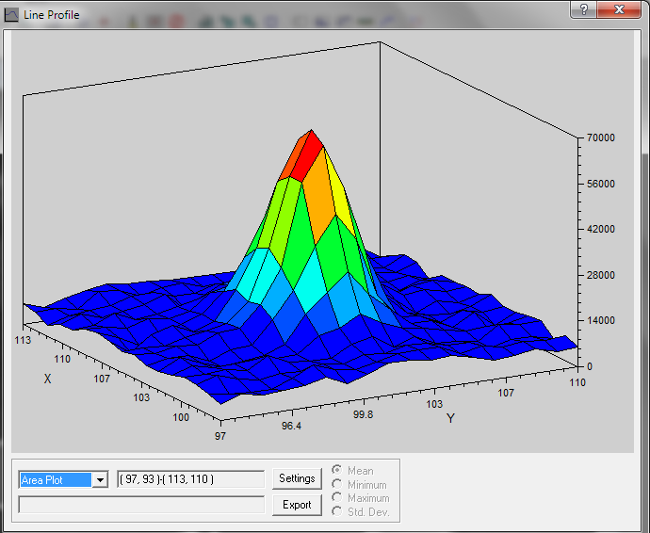
Количество фотоэлектронов в изображении звезды или другого объекта определяется произведением потока, времени накопления и квантовой эффективности. После АЦП заряд превращается в ADU.
Нам нужно просто посчитать сумму отсчетов в изображении!

Slide 17
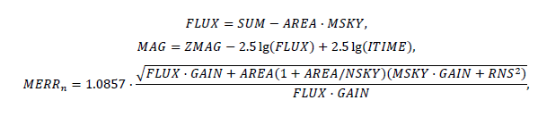
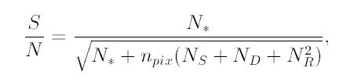
Апертурная фотометрия:
Выполняем все необходимые калибровки (dark и flat)
Центрируем апертуру
Определяем фон неба (MSKY)
Определяем поток от звезды (FLUX)

Slide 18
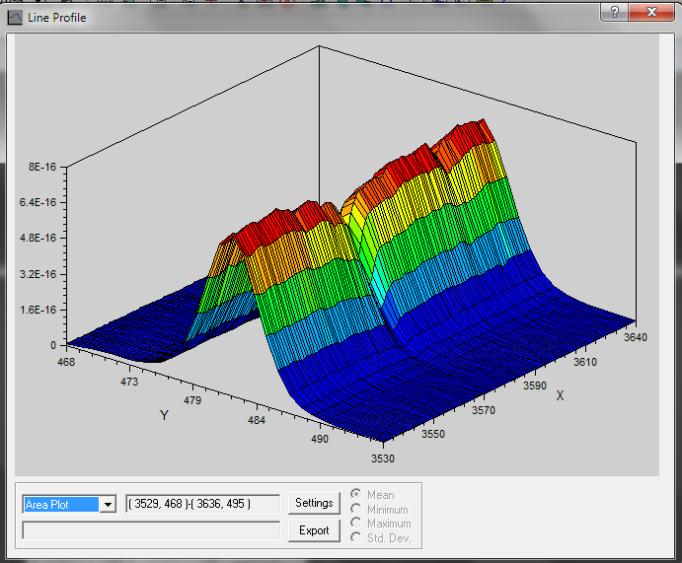
Все сказанное выше относится и к спектрам.
Так же требуется центрирование апертуры и оптимальная экстракция.
Так же применимы методы PSF.

Slide 19
